Slide 1
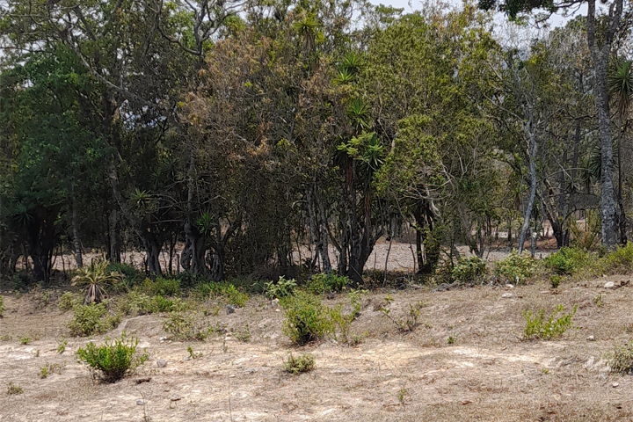


VENDIDO!!
Terreno en Santa Ana
Alexa Moran
9551-0352 / 2270-7020
contacto@bienesraicestrebol.hn
BienesRaicesTrebol.hn
Quieres Vender Tu Propiedad?
Contáctanos!!

